Slide 1
C_Programming
9강

Slide 2

함수
다수의 작은 단위 함수를 만들어서 프로그램을 작성하면 큰
문제를 작게 쪼개서 해결하는 효과를 얻을 수 있다.
그러나 함수를 만드는 이유 및 이점은 이보다 훨씬 다양하다.

Slide 3
함수
정의
독립적인 기능을 가지는 작은 프로그램
인수를 전달 받아 일련의 작업을 수행한 뒤 그 결과를 반환하는 코드
프로그램의 부품 역할을 하는 함수들이 모여 큰 함수로 만들어진다.
표준함수와 사용자 정의 함수로 구분

Slide 4
함수
장점
재사용이 가능하다.
관리가 용이하다.
큰 프로그램 작성시 공동작업이 유리하다.
가독성을 높일 수 있다.
※ 일반적으로 함수를 쓰는 이유는 main 함수 안에 모든 프로그램을 작성하게 되면 프로그램이 복잡해지고 이해하기 어려워지므로 프로그램을 기능별로 분리된 단위 프로그램으로 나누어 정의함으로써 코드의 재사용이나 유지보수가 용이 하게 하고 중복되는 작업의 중복을 피할 수 있도록 한다.

Slide 5
함수를 만드는 방법
함수가 수행하여야 할 기능을 결정한다.
전달받는 값(가인수)들과 반환값을 결정하다.
함수의 이름과 가인수들의 이름을 결정하다.
반환값의 자료형을 기술한다.
함수의 이름을 기술한다.
괄호 사이에 가인수 리스트를 기술한다.
함수의 본체를 둘러싸는 괄호 {}를 기술한다.
함수의 본체 내부에서 요구되는 각종 선언문을 기술한다.
함수가 수행하여야 할 작업, 즉 실행문들을 기술한다.
필요하다면 return문을 기술한다.
머리부분에 기술된 반환값의 자료형과 return문에 의해 반환되는 자료의 형이 일치되는지 검사한다.
함수 원형 선언문이 필요하다면 기술한다.

Slide 6
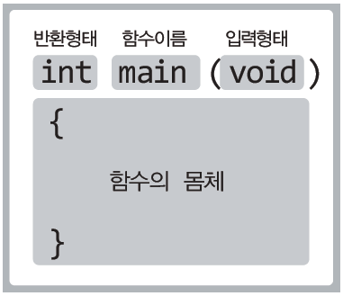
함수의 정의
main 함수를 포함하여 함수의 크기는 작을수록 좋다.
하나의 함수는 하나의 일만 담당하도록 디자인되어야 한다.

Slide 7
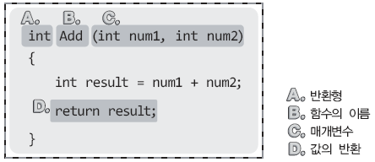
함수
전달인자는 int형 정수 둘이며, 이 둘을 이용한 덧셈을 진행한다.
덧셈결과는 반환이 되며, 따라서 반환형도 int형으로 선언한다.
마지막으로 함수의 이름은 Add라 하자!

Slide 8
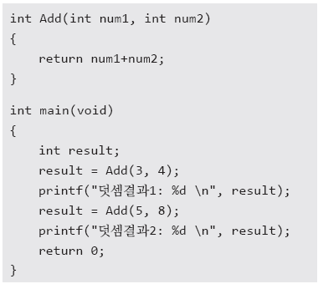

함수
함수호출이 완료되면 호출한 위치로 이동해서 실행을 이어간다.
실행결과

Slide 9
함수의 구분
유형1 : 전달인자 있고, 반환 값 있다! 전달인자(O), 반환 값(O)
유형2 : 전달인자 있고, 반환 값 없다! 전달인자(O), 반환 값(X)
유형3 : 전달인자 없고, 반환 값 있다! 전달인자(X), 반환 값(O)
유형4 : 전달인자 없고, 반환 값 없다! 전달인자(X), 반환 값(X)
전달인자와 반환 값의 유무에 따른 함수의 구분!

Slide 10
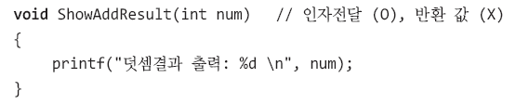
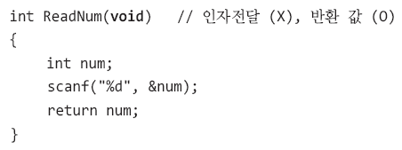
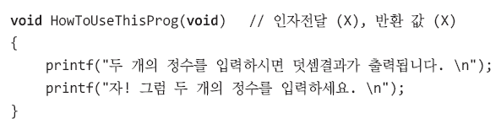
함수의 구분(전달 인자나 반환 값이 없는 경우)

Slide 11
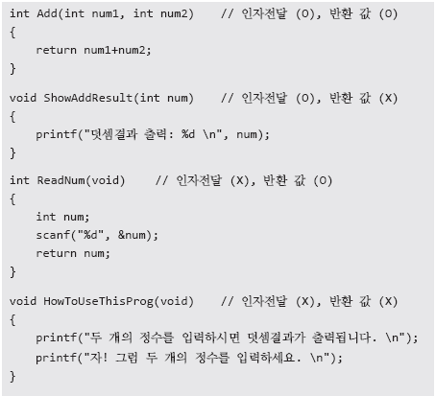
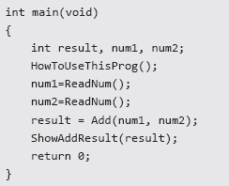

함수의 구분
실행결과

Slide 12
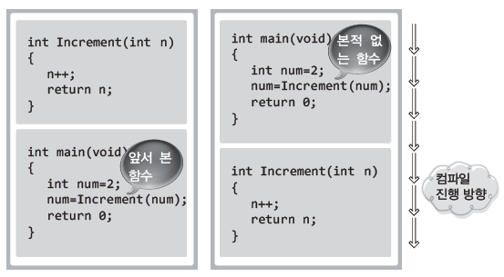
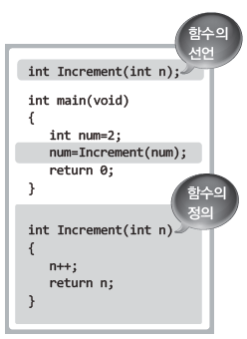
함수의 선언
컴파일이 위에서 아래로 진행이 되기 때문에 함수의
배치순서는 중요하다. 컴파일 되지 않은 함수는
호출이 불가능하다.
이후에 등장하는 함수에 대한 정보를 컴파일러에게 제공해서 이후에 등장하는 함수의 호출문장이 컴파일 가능하게 도울 수 있다.
이렇게 제공되는 함수의 정보를 가리켜 ‘함수의 선언’이라 한다.

Slide 13
문제
두 정수 중에서 큰 값을 구하는 함수를 구현해보자.
#include <stdio.h>
char max_fun(int a, int b)
{
//코드를 작성하시오
}
int main()
{
max_fun (7, 4);
max_fun (2.7, 5.1);
printf(“\n\n”);
}
Max = 7
Max = 5

Slide 14
문제
구구단을 출력하는 함수를 만들어보자.
#include <stdio.h>
void gugudan (int dan);
int main()
{
int dan;
printf(“input the dan : ”);
scanf(“%d”, &dan);
gugudan(dan);
}
void gugudan(int dan)
{
//코드를 작성하시오
}
Input the dan : 6
6 * 1 = 6
6 * 2 = 12
6 * 3 = 18
6 * 4 = 24
6 * 5 = 30
6 * 6 = 36
6 * 7 = 42
6 * 8 = 48
6 * 9 = 54

Slide 15
문제
세 개의 정수를 인자로 받아서 가장 큰 수를 반환하는 함수와
가장 작은 수를 반환하는 함수를 정의해보자.
#include <stdio.h>
char MaxNum(int n1, int n2, int n3)
{
//코드를 작성하시오
}
char MinNum(int n1, int n2, int n3)
{
//코드를 작성하시오
}
int main()
{
int num1, num2, num3;
printf(“세 개의 정수 입력 : ”);
scanf(“%d %d %d”, &num1. &num2, &num3);
printf(“가장 큰 수 : %d \n”, MaxNum(num1,num2,num3));
printf(“가장 작은 수 : %d \n”, MinNum(num1,num2,num3));
return 0;
}
세 개의 정수 입력 : 10 20 30
가장 큰 수 : 30
가장 작은 수 : 10

Slide 16
문제
사용자로부터 두 수를 입력 받아 두 수 중에 절대값이 더 큰 수를 출력하는 함수를 만들어보자.
#include <stdio.h>
int main()
{
int num1, num2,;
printf(“두 개의 정수 입력 : ”);
scanf(“%d %d”, &num1. &num2);
printf(“%d와 %d중 절대값이 큰 정수 : %d \n”,
num1, num2, AbsoCompare(num1, num2));
return 0;
}
int AbsoCompare(int num1, int num2)
{
//코드를 작성하시오
}
char GetAbsoValue(int num)
{
//코드를 작성하시오
}
두 개의 정수 입력 : 5 -8
5와 -8중 절대값이 큰 정수 : -8

Slide 17
문제
다음 프로그램의 출력 결과를 예상해보자.
#include <stdio.h>
void go_south_east(int lat, int lon)
{
lat = lat – 1;
lon = lon + 1;
}
int main()
{
int latitude = 32;
int longitude = -64;
go_south_east(latitude, longitude);
printf(“현재 위치 : [%d, %d]\n”, latitude, longitude);
return 0;
}
현재 위치 : ?? ??

